Slide 1

Introduction of DIVE Research Group
DIVE Group
(Data Insight & Value Exploration)
Study Diving
Project Diving
Brand Diving
목표: 데이터 기반 의사결정 지식 습득
학습:
① 데이터 의사결정 프로세스 완성
② 머신러닝+딥러닝 알고리즘
주의사항:
도구사용법이 아닌 지식습득이 우선!
도구는 스터디 대상이 아니라 필요시 선택 수단
게으름/효율을 높여주는 도구는 있어도 지식을 늘려주는 도구는 없으므로 스터디 대상 비추천!
도구는 각자가 활용하고 스스로 전문가가 된 후 DIVE에 소개하며 서로 효율을 높이는게 바람직하며, 도구가 스터디 대상이 되어 지식이 늦어지면, 도구만 써보다 창의적 생산자가 아닌 충성스런 소비자로써만 증명되고 졸업하게 될 것~ (도구사용경험 $≠$ 전문가)
스터디 내용 문서화 및 피드백 필수!
목표: 숫자/텍스트/이미지 데이터 활용 실제 비즈니스 문제 해결 역량 습득
자격: Study Diving 지식 필수
프로젝트:
① 숫자 기반 XAI 애널리틱스
② 텍스트 및 이미지 기반 패턴 추출
③ AI 활용 비즈니스 미래 수요예측
주의사항:
필요 지식이나 코드를 직접적으로 전달하지는 않고 방향만 가이드
스스로 필요 지식과 코드를 탐색 및 문제를 해결 또는 개선할 수 있는 역량 함양이 목적
필요에 따라 Github와 같은 도구 사용 스터디 필요 및 Study Diving 과정에 가이드~
목표: 데이터 애널리스트 역량 입증
방향: 본인 진로의 전문성을 입증할 수 있는 산출물을 제시하며 브랜딩 집중
자격: Studing Diving + Project Diving 필수
산출물:
① 공모전 수상
② KCI/SCIE/SSCI 연구논문 작성
③ 창업/특허 제안서 작성
주의사항:
2학기에는 지도교수와의 직접 지도
1학기에는 “인공지능기반의사결정” 수강/청강
실질적 효과를 위해선 선행된 공모전이나 연구 또는 창업현황을 미리 분석 후, 빠른 대응/작성 필수적
필요에 따라 도구 스터디 및 Study Diving 가이드~
모집시기 및 모집인원: 매년 6월 1일 ~ 15일 구글폼 활용 정기모집으로 약 10명 내외 모집 + 필요시 분기별 수시모집
지원자격: 나이/전공 제한없음 + 비즈니스데이터사이언스의이해&디지털비즈니스애널리틱스 등 교내외 유관수업 이수자
우대사항: 지원자격이 3학년 수준의 지식이지만 1년 이상의 집중적인 활동이 가능한 1~3학년 + 타 활동 빈도 낮은자
분기운영: 기존/신규 멤버들의 상황에 따라 스스로 최소 1개 이상의 Study/Project/Brand Diving 활동 선택 후 매주 DIVE-DAY 정기 모임 집중!
분기별운영: 해당분기 활동 후 다음 분기에 목표를 내부적으로 재설정하고 멤버들도 다음 분기 활동을 재선택 하며 역량을 강화하고 완성!

Slide 2
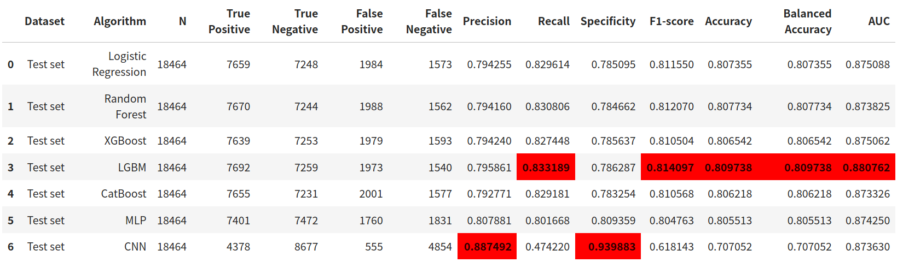
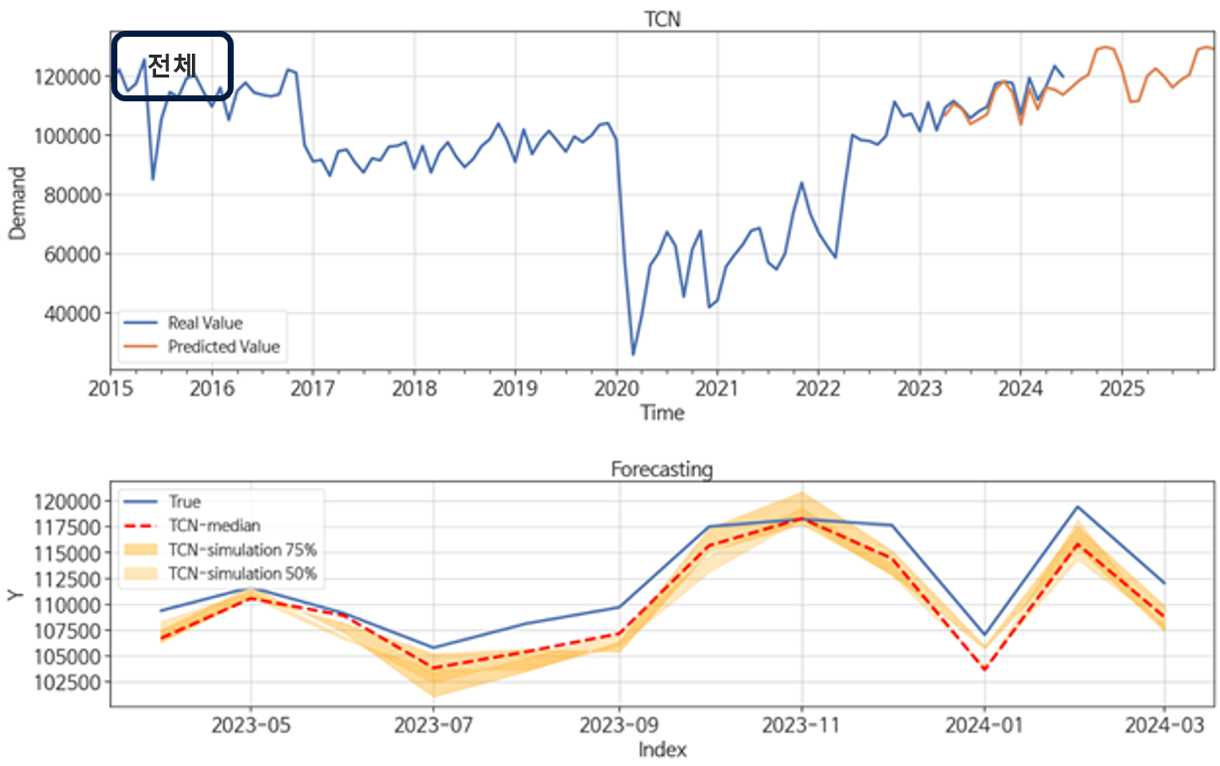
Introduction of DIVE Research Group
DIVE Group > Project Diving
Supervised Classification
Supervised Regression
비즈니스 애널리틱스1: 누구에게 마케팅을 해야할 것인가? 설명가능한 인공지능을 활용한 추천과 근거
목표1: 샘플 데이터로 분석프로세스 완성
샘플 데이터(숫자 설문조사): https://github.com/thekimk/Lecture-NIA/blob/main/Data/df_concat_BA1.csv
모델링: Logistic Regression, Random Forest, XGBoost, LightGBM, CatBoost, MLP, CNN 7종 + SHAP 기반 개인설명/전체설명/의존성
목표2: 실제 데이터로 분석 프로세스 완성
전체 데이터 논리적 결합: https://mdis.kostat.go.kr/dwnlSvc/ofrSurvSearch.do?curMenuNo=UI_POR_P9240
모델링: Logistic Regression, Random Forest, XGBoost, LightGBM, CatBoost, MLP, CNN 7종 + SHAP 기반 개인설명/전체설명/의존성
목표3: 성능 업데이트
Baseline 성능 넘어서기
비즈니스 애널리틱스2: 비즈니스 수요를 정확하게 예측해볼까? 시계열 및 텍스트 형태로 구성된 경제지표와 뉴스데이터 융합을 통한 미래예측
목표1: 데이터결합 + 시계열정보추출 + 텍스트정보추출 + 신규DB
데이터: https://github.com/thekimk/Lecture-NIA/tree/main/Data
데이터결합: 비즈니스 수요데이터(df_KTX_monthsum_example_KK) + 경제지표 데이터(ECON & KOSIS)
시계열정보추출: 비즈니스 시간 정보에서 추출할 수 있는 주말, 주중, 공휴일, 대체공휴일, 명절 등 추출
뉴스데이터: 크롤링 또는 빅카인즈에서 뉴스데이터 추출 (NewsResult_20150101-20250331_KTX코레일.xlsx)
(검색어: KTX 코레일 + 기간: 15년1월1일~25년3월31일 + 언론사: 전국일간지/경제일간지/방송사/전문지 + 통합분류: 경제/사회)
텍스트정보추출: 시간 빈도별 뉴스 트래픽 및 Transformer 기반 감성분석
목표2: 독립변수 X가 없는 미래 기간의 수요 예측

